Slide 1
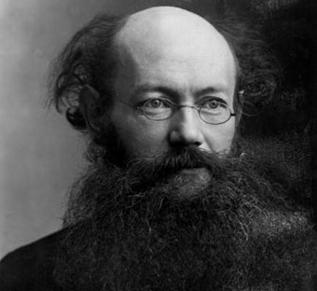
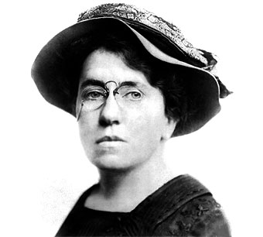
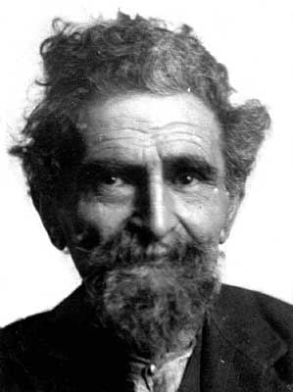
ANARCO-COMUNISMO
Es una corriente ideológica que combina los principios del anarquismo y el comunismo.
El anarquismo promueve la abolición del Estado y la autoridad coercitiva, mientras que el comunismo busca la propiedad colectiva de los medios de producción y la distribución igualitaria de los recursos.
El anarco-comunismo abraza ambas ideas, abogando por una sociedad sin clases y sin jerarquías, en la que los individuos cooperan libremente.
Carácteristicas:
Abolición del Estado
Propiedad colectiva de los medios de producción
Distribución igualitaria de recursos
Cooperación libre y voluntaria
Organización descentralizada
Autogestión y autogobierno
A lo largo de la historia, ha sido defendido y promovido por una serie de pensadores, siendo algunos de los más influyentes Piotr Kropotkin, Emma Goldman y Errico Malatesta
Miguel Ibáñez González

Slide 2
El anarco-comunismo es una corriente ideológica que fusiona elementos del anarquismo y el comunismo con el objetivo de crear una sociedad basada en la igualdad, la cooperación y la abolición de las estructuras de poder jerárquicas. Para comprender mejor este enfoque, es necesario explorar más a fondo sus principales características:
Abolición del Estado: Al igual que el anarquismo clásico, el anarco-comunismo aboga por la completa abolición del Estado. Esto implica la eliminación de las instituciones gubernamentales y de autoridad coercitiva. En su lugar, se propone la autorregulación de la sociedad a través de la toma de decisiones colectivas y la organización descentralizada.
Propiedad colectiva de los medios de producción: El anarco-comunismo comparte con el comunismo la idea de que los medios de producción, como fábricas y tierras, deben ser propiedad colectiva en lugar de propiedad privada. Esto significa que los recursos y los bienes de producción son compartidos y administrados por la comunidad en su conjunto en lugar de estar en manos de individuos o empresas.
Distribución igualitaria de recursos: Una característica esencial del anarco-comunismo es la creación de una sociedad sin clases sociales, donde la riqueza y los recursos se distribuyen de manera equitativa entre todos los miembros de la comunidad. Esto se logra a través de la eliminación de la propiedad privada y la implementación de sistemas de distribución que aseguren que todas las personas tengan acceso a lo que necesitan.
Cooperación libre y voluntaria: A diferencia de las sociedades capitalistas, donde la competencia y la propiedad privada son fundamentales, el anarco-comunismo fomenta la cooperación libre y voluntaria. Los individuos trabajan juntos para satisfacer sus necesidades y las de la comunidad en general, sin la presión de la propiedad privada o la búsqueda de beneficios personales.
Organización descentralizada: En lugar de un gobierno centralizado, el anarco-comunismo se basa en la organización descentralizada. Las decisiones se toman a nivel local, en comunidades autoorganizadas y autónomas. Esto permite una mayor participación y democracia directa en la toma de decisiones.
Autogestión y autogobierno: Los anarco-comunistas promueven la autogestión y el autogobierno de las comunidades. Esto significa que las personas que forman parte de una comunidad tienen la responsabilidad de administrar sus asuntos internos, sin intervención externa. La idea es empoderar a las personas para que tomen el control de su propia vida y entorno.
En resumen, el anarco-comunismo es una ideología que busca combinar lo mejor de ambos mundos del anarquismo y el comunismo, con el objetivo de crear una sociedad sin Estado, sin clases y sin jerarquías, donde la propiedad y los recursos son compartidos de manera equitativa y donde la cooperación libre y voluntaria es la norma. Esta ideología ha influido en movimientos políticos y sociales a lo largo de la historia, y continúa siendo relevante en la discusión sobre las formas de organizar la sociedad en busca de una mayor justicia y equidad.

